Slide 1
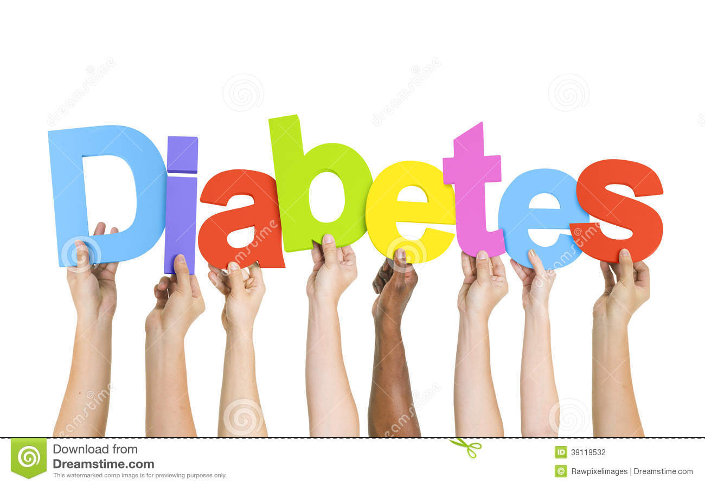
«انسولین»
آموزش شماره سه

Slide 2
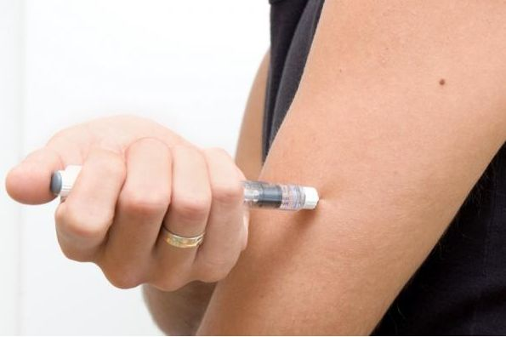
طرح درس
مقدمه
مزایای انسولین درمانی
معرفی انواع انسولین
مقایسه انواع انسولین

Slide 3
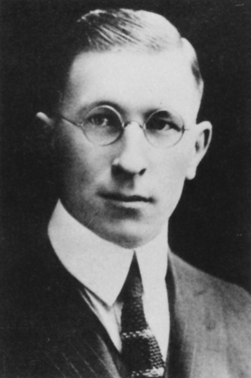

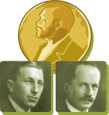
مقدمه
  : تاریخچه
  دکتر فردریک بانتینگ (به همراه دکتر بست)
  1921 درمان دیابت با تزریق انسولین
  ۱۹۲۲ برای اولین بار به طور رسمی
  اعلام شد که یک بیمار دیابتی با روش
  موثرتزریق انسولین بهبود یافته است.
  1923 جایزه نوبل فیزیولوژی یا پزشکی
  (به همراه دکتر مک لئود)
تزریق به سگ
Notes:
Louis Rosenfeld. Insulin: Discovery and Controversy. Clinical Chemistry December 2002 vol. 48 no. 12 2270-2288

Slide 4
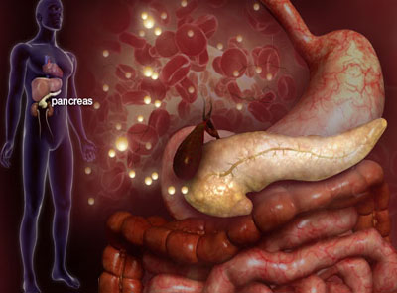
مقدمه
انسولین یک هورمون پپتیدی
با ترکیب ۵۱ اسیدآمینه
می‌باشد.
این هورمون از سلول های بتای
جزایر لانگرهانس واقع در بخش
درون‌ریز پانکراس، به خون
ترشح می‌شود.
Notes:
2. http://www.cellbiol.net/ste/alpobesity2.php

Slide 5
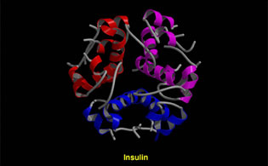
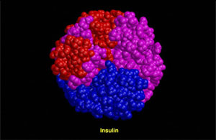
مقدمه
انسولین نخستین پروتئینی بود که خواص هورمونی آن شناخته شد، به صورت کاملا خالص و متبلور تهیه شد، نوع و ردیف اسیدهای آمینه آن تعیین گردید و از راه مصنوعی تهیه گردید. اولین پروتئینی بود که به کمک روشهای تولیدDNA نوترکیب(Recombinant DNA) برای مصارف درمانی تهیه شد.
Notes:
3. Harding, Marjorie M.; Hodgkin, Dorothy Crowfoot; Kennedy, Ann F.; O'Connor, A.; Weitzmann, P.D.J. (March 1966). "The crystal structure of insulin". Journal of Molecular Biology 16 (1): 212–IN30. doi:10.1016/S0022-2836(66)80274-7

Slide 6
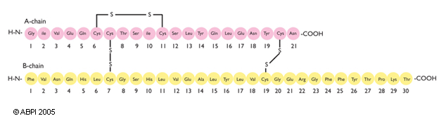
مقدمه
ساختمان شیمیایی انسولین
انسولین پلی‌پپتیدی است که از دو زنجیره پپتیدیA و B تشکیل شده است. تعداد اسیدهای آمینه در زنجیرهA برابر 21 و در زنجیره B برابر 30 می‌باشد. این دو زنجیره به کمک دو پل دی‌سولفور با هم اتصال دارند.
پژوهشگران با بررسی اثرات تغییرات شیمیایی هر یک از اسیدهای آمینه در ردیفهای مختلف ساختمان
انسولین موفق شده‌اند قسمتهایی از ساختمان انسولین را که برای بروز اثرات زیست شناختی آن ضروری هستند، تعیین کنند.
B-Chain
Notes:
4. Brange J, Langkjoer L. Insulin structure and stability. Pharm Biotechnol. 1993;5:315-50.

Slide 7
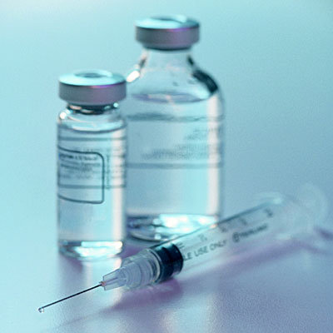
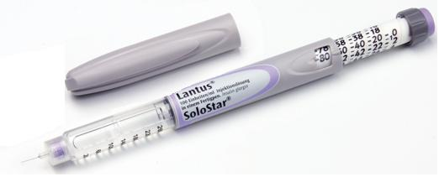
مزایای انسولین درمانی
با توجه به ماهیت پیشرونده بیماری دیابت اکثر بیماران دیابتی نوع 2 در طول دوره درمان خود زمانی به انسولین نیاز پیدا خواهند کرد.
Notes:
6. William T. Cefalu. American Diabetes association Standards of medical care in Diabetes. 2015; 38, Supplement 1

Slide 8
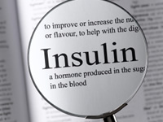
مزایای انسولین درمانی
با وجود درمان های خوراکی متعدد در دسترس، همچنان انسولین به عنوان قویترین دارو در درمان در دیابت شناخته می شود.
نام بردن انسولین به عنوان قوی ترین درمان دیابت، بدین دلیل است که انسولین قادر می باشد هر میزانی از HbA1c را به میزان هدف برساند.
Notes:
7. Nathan DM et al. Diabetes Care 2006;29(8):1963-72.

Slide 9
مزایای انسولین درمانی
طبق راهکارهای بین المللی، انسولین به عنوان اولین دارو حتی قبل از قرصهای خوراکی میتواند شروع شود.
انسولین درمانی به موقع با محافظت و استراحت سلولهای ترشح کننده انسولین روند پیشرفت دیابت را کند میکند.
حتی یک دوره کوتاه کنترل متمرکز و قوی دیابت، سبب کاهش میزان عوارض در تمام طول زندگی میشود.
طبق مطالعات:
  میزان ترس ناشی از انسولین بعد از تجربه انسولین کاسته میشود.
  ازنظر بیماران میزان سختی ناشی از استفاده انسولین پایه یک بار در روز مساوی سختی رعایت رژیم غذایی است.
دوست من انسولین کافی است یکبار امتحان شود!

Slide 10
انواع انسولین
انسولین انسانی
(Short-acting)
کوتاه اثر
سریع الاثر (Rapid-acting)
طولانی اثر (Long-acting)
انسولین آنالوگ
(Intermediate-acting) متوسط الاثر

Slide 11
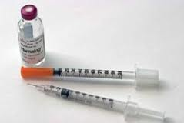
(Short-acting) کوتاه اثر
انسولین کوتاه اثر یا رگولار (Regular) نیز برای استفاده قبل از وعده های غذا طراحی شده است. با این تفاوت که این نوع انسولین دیرتر از انسولین سریع الاثر، شروع به اثر می کند. بنابراین باید 45-30 دقیقه قبل از غذا این نوع انسولین را تزریق شود. این نوع انسولین 3-2 ساعت بعد از غذا بیشترین اثر را دارد و حدوداً 6 ساعت در بدن باقی می ماند. انسولین کوتاه اثر بی رنگ است.
Notes:
10.

Slide 12
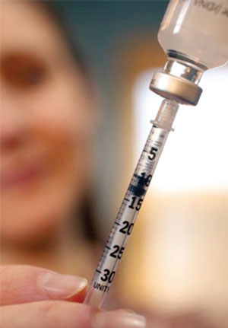
(Intermediate-acting) متوسط الاثر
این نوع انسولین که NPH را هم شامل می شود، نوعی
انسولین است که به دلیل دارا بودن یک ماده خاص در
ترکیب خود، جذب انسولین را در بدن کندتر می کند.
به همین علت است که ترکیب ظاهری کدر و شیری
داشته و پیش از تزریق باید به آرامی آن را تکان داد.
این نوع انسولین 2-1ساعت بعد از تزریق شروع
به اثر می کند، 10-4 ساعت بعد از تزریق به
اوج اثر خود می رسد و تا 16-10 ساعت
بعد از تزریق هم در بدن باقی می ماند.
انسولین متوسط الاثر را می توان با
انسولین رگولار مخلوط کرد.
Notes:
10.

Slide 13
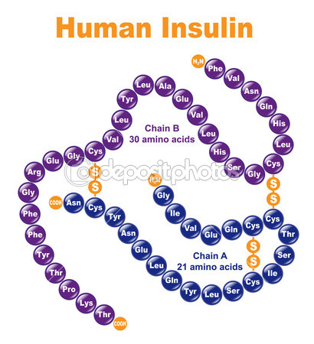
معایب انسولین انسانی
عملکرد انسولین های انسانی نسبت به انسولین های آنالوگ دربدن کمتر قابل پیش بینی هستند.
خطر هایپوگلایسمیا (افت قند خون) کمتر با انسولین های آنالوگ وجود دارد.
Notes:
11

Slide 14
انسولین آنالوگ
تغییرات ایجاد شده در انسولین های انسانی دو نوع انسولین آنالوگ ایجاد کرده:
انسولینهای وابسته به غذا(پرندیال): به سرعت از محل تزریق زیر جلدی جذب می شوند، بنابراین سریع الاثرتر از انسولین طبیعی هستند. این دسته جهت تامین انسولین مورد نیاز هنگام غذا خوردن (انسولین پرندیال یا بولوس) تجویز می شوند.
انسولین پایه (بازال) : به آهستگی و درطی زمان 8 تا 24 ساعت آزاد می شوند. این دسته جهت تامین انسولین پایه (بازال) در طول شبانه روز استفاده می شود.
تغییرات ایجاد شده در انسولین های انسانی و ایجاد انسولین های آنالوگ موجب شده که این نوع انسولین ها (آنالوگ) عملکرد قابل پیش بینی تری در بدن داشته باشند.
Notes:
12. http://dtc.ucsf.edu/types-of-diabetes/type2/treatment-of-type-2-diabetes/medications-and-therapies/type-2-insulin-rx/types-of-insulin/insulin-analogs/

Slide 15

سریع الاثر(Rapid-acting)
اثر این نوع انسولین حدوداً 20-10 دقیقه بعد از تزریق شروع و 2-1 ساعت پس از تزریق به بیشترین میزان رسیده و معمولاً تا 4-3 ساعت در بدن باقی می ماند. این نوع انسولین برای تزریق قبل از وعده های غذا طراحی شده است. زمانی که غذا در بدن هضم شده و در حال ورود به جریان خون می باشد، انسولین سریع الاثر بیشترین نقش را در انتقال قند حاصل از هضم غذا به درون سلول ها، ایفا می کند.
این گروه شامل انسولین گلولیزین (Apidra) و آسپارت هستند.
Notes:
9.

Slide 16
(Long-acting) طولانی اثر
این نوع انسولین 4-2 بعد از تزریق شروع به اثر کرده و 24 ساعت در خون با غلظت یکنواخت باقی می ماند. مهمترین این انسولین ها گلارژین (لانتوس) است. گلارژین شفاف است و نمی توان آن را با انواع دیگر انسولین مخلوط کرد.
Notes:
10

Slide 17
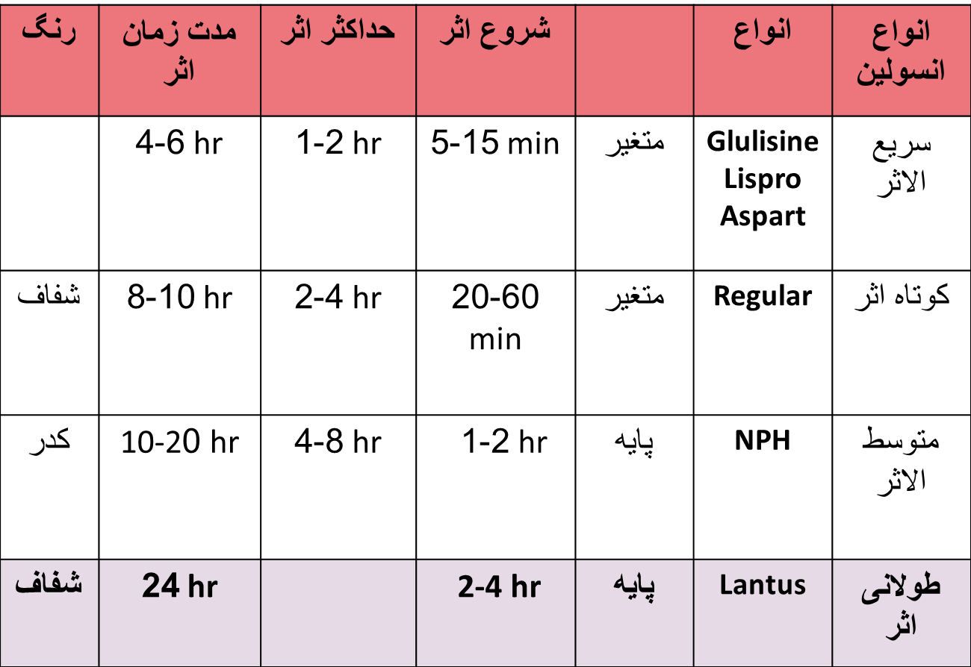
مقایسه انواع انسولین

Slide 18
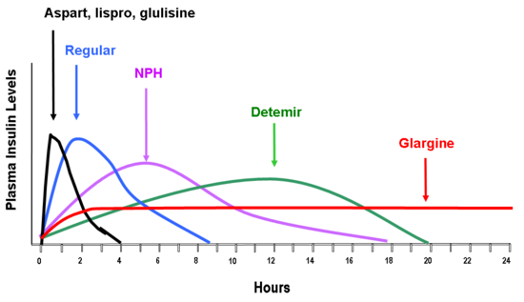
مقایسه انواع انسولین

Slide 19
مزایای انسولین درمانی
کاهش 1%HbA1C سبب:
  43% کاهش خطر قطعی عضو ناشی از دیابت میشود.
  37% کاهش عوارض دیابت میشود.
  21% کاهش مرگ ناشی از دیابت میشود.
  14% کاهش سکته قلبی میشود.
  انسولین بهترین و قویترین درمان بیماری دیابت است.
Notes:
5. Stratton IM, et al. BMJ. 2000:321:405-412

Slide 20
Reference
Rosenfeld, L. Insulin: Discovery and Controversy. Clinical Chemistry. 2002 December; 48 (12): 2270-2288.
[Last Updated 2015, September 1], Available from: http://www.cellbiol.net/ste/alpobesity2.php
Harding M, M., Hodgkin, D, C., Kennedy, A, F., O'Connor, A., Weitzmann, P.D.J. The crystal structure of insulin: II. An investigation of rhombohedral zinc insulin crystals and a report of other crystalline forms. Journal of Molecular Biology. 1996; 16 (1): 212–IN30.
Brange J, Langkjoer L. Insulin structure and stability. Pharm Biotechnol. 1993; 5:315-50.
Stratton IM, et al. BMJ. 2000; 321: 405-412.
William T. Cefalu. American Diabetes association Standards of medical care in Diabetes. 2015; 38, Supplement 1.
Nathan DM et al. Diabetes Care. 2006; 29 (8): 1963-72.
Diabetes Care. 2012; 35:1364–1379 or Diabetologia. 2012; 55:1577–1596.
Vijan et al. J Gen Intern Med. 2005; 20:479–82.
American Diabetes Association. [Accessed Nov 1, 2014]. Available from: http://www.diabetes.org/living-with-diabetes/treatment-and-care/medication/insulin/insulin-basics.html
[Accessed Nov 1, 2015]. Available from: http://dtc.ucsf.edu/types-of-diabetes/type2/treatment-of-type-2-diabetes/medications-and-therapies/type-2-insulin-rx/types-of-insulin/human-insulin/
[Accessed Nov 1, 2015]. Available from: http://dtc.ucsf.edu/types-of-diabetes/type2/treatment-of-type-2-diabetes/medications-and-therapies/type-2-insulin-rx/types-of-insulin/insulin-analogs/

